Slide 1

Identifikasi Kematangan Buah Naga dengan Metode Naive Bayes
Oleh :
Kelompok 9 Golongan C
Dicky Kurnia Ramadhan E41191553
Alvin Eko Cahyo Febrianto E41191422
Irchamzah Fikri Ababil E41191387
Muhammad Wildan Hakim E41191897
Ulfiatun Hasanah E41191524

Slide 2
Latar Belakang
01
Banyak permasalahan yang sering terjadi saat penanganan buah naga pada saat panen
02
Identifikasi yang dilakukan secara konvensional banyak mengalami kendala kurangnya pengetahuan dalam buah yang matang ataupun sebaliknya
03
Kurang akuratnya ketika dilakukan dengan cara sortir manual sehingga tidak bisa dijadikan standar dalam menentukan tingkat kematangan buah naga

Slide 3
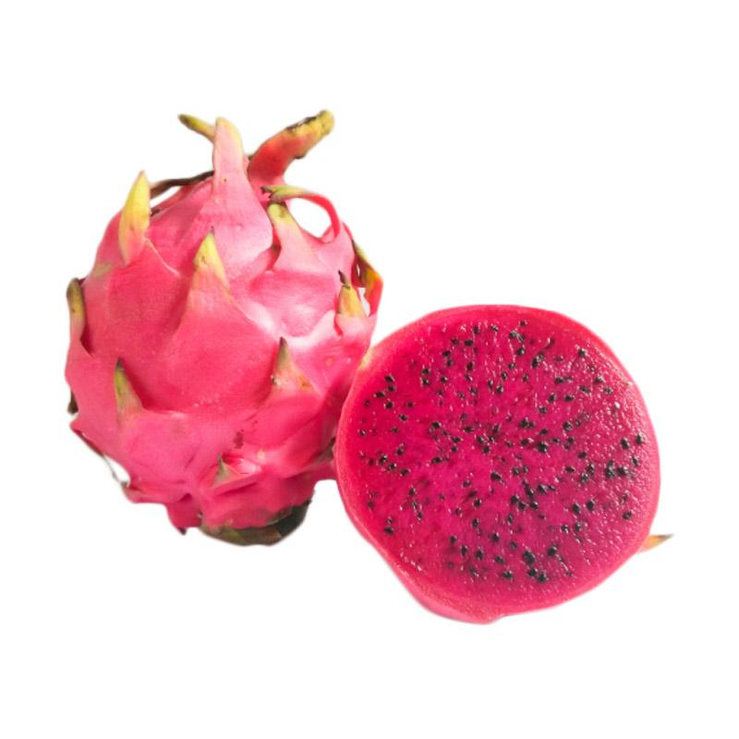
Buah Naga
Buah naga (Inggris: Pitaya) adalah buah dari beberapa jenis kaktus dari marga Hylocereus dan Selenicereus. Buah ini berasal dari Meksiko, Amerika Tengah dan Amerika Selatan namun sekarang juga dibudidayakan di negara-negara Asia seperti Taiwan, Vietnam, Filipina, Indonesia dan Malaysia.

Slide 4

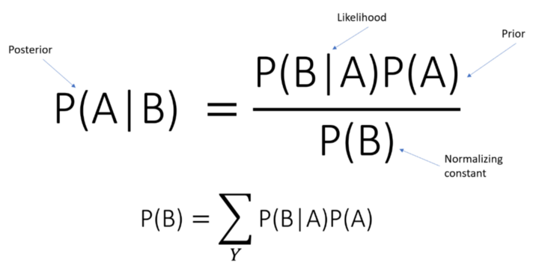
Metode
Naive Bayes
Naive Bayes adalah algoritma machine learning untuk masalah klasifikasi. Ini didasarkan pada teorema probabilitas Bayes. Hal ini digunakan untuk klasifikasi teks yang melibatkan set data pelatihan dimensi tinggi. Algoritma Naïve bayes sangat cepat untuk membangun model dan membuat prediksi

Slide 5
Kelebihan Metode Naive Bayes
Klasifikasi Naive Bayes mudah diimplementasikan dan cepat
Dapat membuat prediksi probabilistik dan dapat menangani kontinu beserta diskrit data.
Ini akan menyatu lebih cepat daripada model diskriminatif seperti regresi logistik
Sifatnya sangat skalabel, atau skalanya linier dengan jumlah prediktor dan titik data
N A I V E
B A Y E S
Algoritma klasifikasi Naive Bayes dapat digunakan untuk biner maupun multi-kelas masalah klasifikasi keduanya
Membutuhkan lebih sedikit data pelatihan.

Slide 6

Ekstraksi
Fitur
Feature Extraction atau ekstraksi fitur merupakan suatu pengambilan ciri (feature) dari suatu bentuk yang nantinya nilai yang didapatkan akan dianalisis untuk proses selanjutnya. Ekstraksi fitur (Feature Extraction) bertujuan untuk mencari daerah fitur yang signifikan pada gambar tergantung pada karakteristik intrinsik dan aplikasinya.
Dalam penelitian ini kami menggunakan ekstraksi fitur warna RGB dan HSV

Slide 7
Langkah Kerja dan Implementasi
1
1. Menyiapkan data dari hasil ekstraksi citra berisi nilai RGB dan HSV
2
2. Mencari mean dari masing-masing data
3
3. Mencari nilai Standar Deviasi
4
4. Menghitung probabilitas kelas

Slide 8
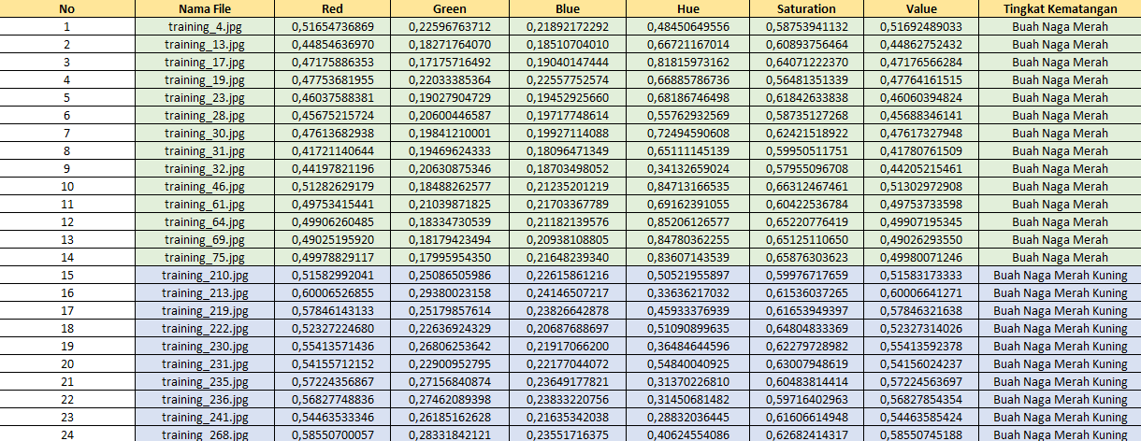
Menyiapkan data dari hasil ekstraksi citra berisi nilai RGB dan HSV
Berikut merupakan sebagian dari citra sebanyak 14 buah naga merah, 12 buah naga merah kuning, 7 buah naga hijau, dan 19 buah naga hijau merah sebagai data latih

Slide 9
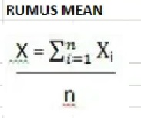
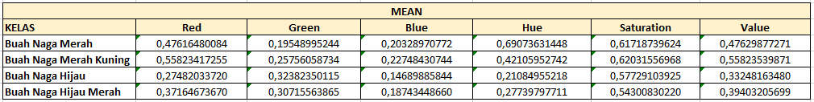
2. Mencari mean dari masing-masing data
Mean merupakan perhitungan dasar dalam statistika untuk menentukan rata rata. Dalam kasus ini setelah terbentuk 4 kelas yakni Buah Naga Merah, Buah Naga Merah Kuning, Buah Naga Hijau , Buah Naga Hijau merah maka dihitung mean dari masing masing data .

Slide 10
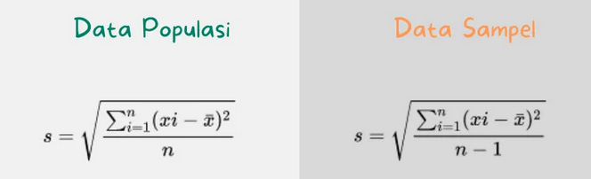
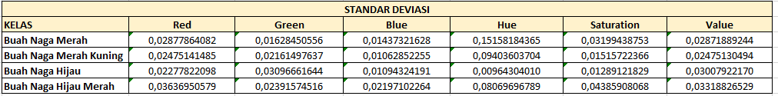
3. Mencari nilai Standar Deviasi
Standar deviasi merupakan sebuah nilai statistik yang di manfaatkan untuk menentukan sebuah sebaran data dalam suatu sampel, serta seberapa dekat titik data individu ke mean atau rata – rata nilai sampel nya
Berikut hasil perhitungan excel dari standar deviasi data latih buah naga :

Slide 11
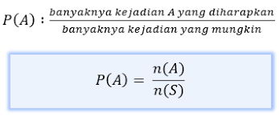
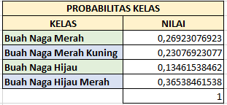
4. Menghitung Probabilitas Kelas
Peluang atau probabilitas adalah peluang atau kemungkinan kelas akan muncul
Rumus Probabilitas adalah :
Berikut hasil probabilitas dari data latih buah naga :

Slide 12
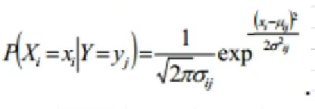
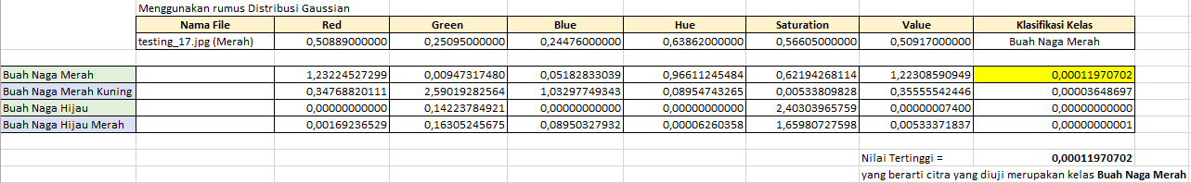
PENGUJIAN
Distribusi normal/gauss merupakan sebuah fungsi probabilitas yang menunjukkan distribusi atau penyebaran suatu variabel. Pada tahapan ini kita akan menguji data testing menggunakan rumus Distribusi Gausian
DATA TESTING
Berikut hasil uji coba data :
Untuk menentukan klasifikasi kelas, maka diperlukan untuk mengkalikan seluruh nilai hasil distribusi gaussian serta dikalikan dengan probabilitas kelas pada kelas masing-masing. Setelah seluruh nilai klasifikasi kelas setiap kelas didapatkan maka kelas pada nilai tertinggi merupakan kelas yang terpilih. Pada kasus ini nilai tertinggi ada pada kelas buah naga merah.

Slide 13

TERIMA
KASIH

